Slide 1
S7-1500PLC项目设计与实践

Slide 2
目录
第1章 S7-1500PLC系统概述
第2章S7-1500硬件及软件平台
第3章 S7-1500PLC项目设计
第4章 S7-1500PLC硬件系统设计
第5章 S7-1500 PLC软件程序设计
第6章 上位监控系统设计
第7章 网络通信
第8章 工艺功能
第9章 系统诊断
第10章 S7-1500的其他功能

Slide 3
第1章 S7-1500PLC系统概述
1.1 西门子工业自动化TIA简介
1.2 可编程控制器基础
1.3 S7-1500PLC系统
1.4 工业自动化发展趋势

Slide 4
1.1 西门子工业自动化TIA简介
工业自动化技术作为20世纪现代制造领域中最重要的技术之一。
1996年，西门子自动化与驱动集团提出了 “全集成自动化”即TIA(Totally Integrated Automation)的概念，就是用一种系统完成原来由多种系统搭配起来才能完成的所有功能。全集成自动化集统一性和开放性于一身。
全集成自动化的统一性体现在使用统一的数据库管理、统一的组态和编程和统一的通信。
全集成自动化的开放性体现在标准化开放式的系统结构。

Slide 5
1.2 可编程控制器基础
1.2.1 PLC概述
1.2.2 结构组成
1.2.3 工作原理

Slide 6
1.2.1 PLC概述
PLC即可编程序控制器，最初缩写为PC（Programmable Controller），为与个人计算机相区别，缩写改为PLC（ Programmable Logic Controller ）。
第一台PLC是美国数字设备公司于1969 年在美国通用汽车公司提出取代继电器控制装置的背景下，研制出来的。
PLC是一种嵌入了继电器、定时器（即时间继电器）、计数器等功能，专为工业环境下应用而设计，用于控制生产设备和工作过程的特殊计算机。

Slide 7
常用国外PLC及其生产厂家
生产厂家 | 产品型号
日本立石（OMRON）公司 | C系列
日本三菱（MITSUBISHI）公司 | FX系列，Q系列
美国罗克韦尔（ROCKWELL）国际公司 | MicroLogix1500、SLC-500，CompactLogix、ControlLogix系列
美国通用电气（GE）公司 | 90-70系列
德国西门子（SIEMENS）公司 | S7系列

Slide 8
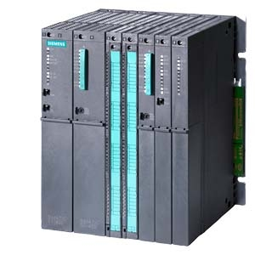
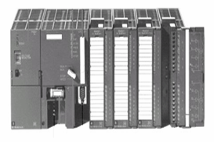
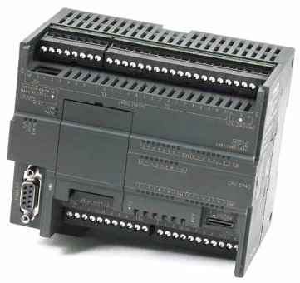
西门子S7-200、S7-300、S7-400PLC外观
（1）S7-200 SMART （2）S7-300 （3）S7-400

Slide 9
PLC分类
（1）按照PLC的输入/输出点数、存储器容量和功能分类，可将PLC分为小型机、中型机和大型机。
（2）根据PLC结构形式的不同，PLC主要可分为整体式和模块式两类。

Slide 10
1.2.2 结构组成
PLC是一种以微处理器为核心的专用于工业控制的特殊计算机，其硬件配置与一般微型微计算机类似，虽然PLC的具体结构多种多样，但其基本结构相同。
结构组成主要包括中央处理单元（CPU）、存储单元、输入单元、输出单元、电源、通信接口、I/O扩展接口及编程器等部分构成。

Slide 11
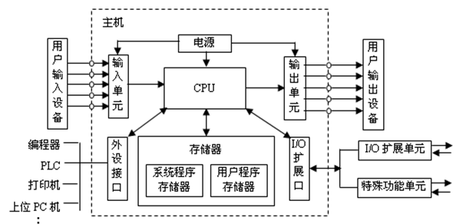
整体式PLC的结构组成

Slide 12
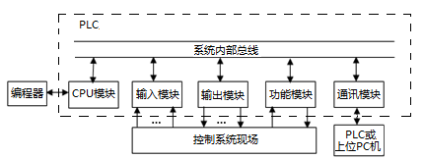
模块式PLC的结构组成

Slide 13
（1）中央处理单元（CPU）
CPU是PLC的控制中枢。
CPU的主要任务如下：
  （1）接收与存储用户程序和数据；
  （2）以扫描的方式通过输入单元接收现场的状态或数据，并存入相应的数据区；
  （3）诊断PLC的硬件故障和编程中的语法错误等；
  （4）执行用户程序，完成各种数据的处理、传送和存储等功能；
  （5）根据数据处理的结果，通过输出单元实现输出控制、制表打印或数据通信等功能。

Slide 14
（2）存储器
PLC的存储空间一般可分为3个区域：系统程序存储区、系统RAM存储区和用户程序存储区。
（1）系统程序存储区用来存放由PLC生产厂家编写的操作系统。
（2）系统RAM存储区包括I/O映像区、计数器、定时器、数据存储器等，用于存储输入/输出状态、逻辑运算结果、数据处理结果等。
（3）用户程序存储区用于存放用户自行编制的用户程序。该区一般采用EPROM、E²PROM或Flash Memory（闪存）等存储器，也可以有带备用电池支持的RAM。

Slide 15
（3）输入/输出单元
输入/输出单元是PLC与外部设备连接的接口。
根据处理信号类型的不同，分为：
（1）数字量（开关量）输入单元
（2）数字量（开关量）输出单元
（3）模拟量输入单元。
（4）模拟量输出单元
数字量信号只有“接通”（“1”信号）和“断开”（“0”信号）两种状态，而模拟量信号的值则是随时间连续变化的量。

Slide 16
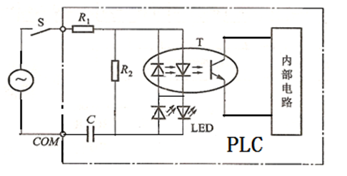
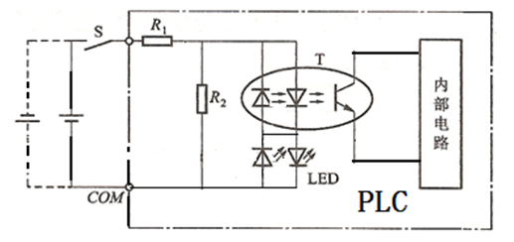
数字量输入单元
数字量输入单元用来接收按钮、选择开关、行程开关、限位开关、接近开关、光电开关、压力继电器等开关量传感器的输入信号。
常见的数字量输入单元有直流输入单元和交流输入单元。
数字量直流输入单元 数字量交流输入单元

Slide 17
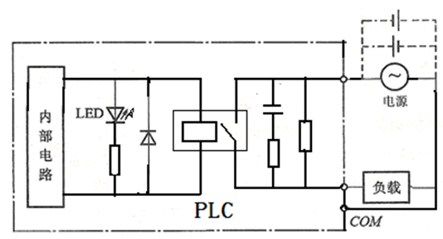
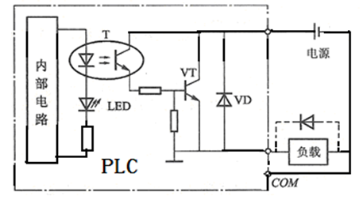
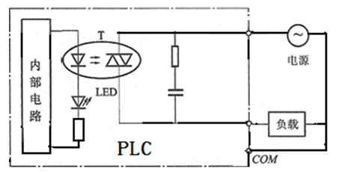
数字量输出单元
数字量输出单元用来控制接触器、继电器、电磁阀、指示灯、数字显示装置和报警装置等输出设备。
常见的数字量输出单元有晶体管输出型、双向晶闸管输出型和继电器输出型。
晶体管输出单元 双向晶闸管输出单元
继电器输出输出单元

Slide 18
（4）电源
PLC需要一个专用的开关式稳压电源，将交流电源转换为PLC内部电路所需的直流电源，使PLC能正常工作。
对于整体式PLC，电源部件封装在主机内部，对于模块式PLC，电源部件一般采用单独的电源模块。
此外，传送现场信号或驱动现场执行机构的负载电源需另外配置。

Slide 19
（5）I/O扩展接口
I/O扩展接口用于将扩展单元与主机或CPU模块相连，以增加I/O点数或增加特殊功能，使PLC的配置更加灵活。

Slide 20
（6）通信接口
PLC配有多种通信接口，通过这些通信接口，它可以与编程器、监控设备或其它的PLC相连接。
（1）当与编程器相连时，可以编辑和下载程序；
（2）当与监控设备相连时，可以实现对现场运行情况的上位监控；
（3）当与其它PLC相连时，可以组成多机系统或联成网络，实现更大规模的控制。

Slide 21
（7）智能单元
为了增强PLC的功能，扩大其应用领域，减轻CPU的数据处理负担，PLC厂家开发了各种各样的功能模块，以满足更加复杂的控制功能的需要。
这些功能模块一般都内置了CPU，具有自己的系统软件，能独立完成一项专门的工作。
功能模块主要用于时间要求苛刻、存储器容量要求较大、数据运算复杂的过程信号处理任务，例如用于位置调节需要的位置闭环控制模块，对高速脉冲进行计数和处理的高速计数模块等。

Slide 22
（8）外部设备
PLC还可配有编程器、可编程终端（触摸屏等）、打印机、EPROM写入器等其它外部设备。
编程器是供用户进行程序的编写、调试和监视功能使用。
现在许多PLC厂家为自己的产品设计了计算机辅助编程软件，安装在PC上，再配备相应的接口和电缆，则该PC就可以作为编程器使用。

Slide 23
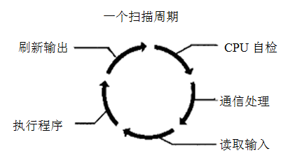
1.2.3 工作原理
PLC采用循环扫描方式进行工作。
PLC完成一个工作过程所需的时间称为一个循环扫描周期。

Slide 24
1.3 S7-1500PLC系统
1.3.1 S7-1500PLC产品概述
1.3.2 S7-1500PLC组成
1.3.3 S7-1500PLC产品新功能

Slide 25
1.3.1 S7-1500PLC产品概述
SIMATIC S7-1500系列CPU有1511、1513 、515、1516、1517和1518，每一种型号也都有F型产品（故障安全型），以提供安全应用，并根据端口数量、位处理速度、显示屏规格和数据内存等性能特点分成不同等级。
S7-1500系统与传统PLC相比，增加了内置显示屏，在技术、工业信息安全、故障安全和系统性能方面都有显著提高。
西门子新的自动化设备都集成到TIA Portal工程设计软件平台中，新品SIMATIC S7-1500控制器也不例外。

Slide 26
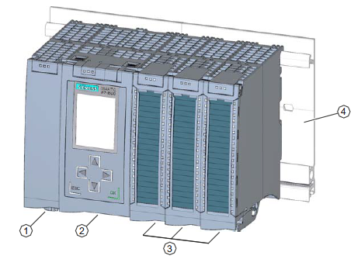
1.3.2 S7-1500PLC组成
S7-1500 自动化系统中主要包括导轨、电源、CPU、I/O模块。
广义的I/O模块包括信号模块（数字量模块和模拟量模块）、工艺模块和通信模块等，用于连接输入/输出设备，或实现网络连接等功能。
①电源
② CPU
③ I/O模块
④导轨

Slide 27
1.3.3 S7-1500PLC产品新功能
SIMATIC S7-1500 是对 SIMATIC S7-300 和 S7-400 进行进一步开发的自动化系统。
新性能特性包括：
（1）提高了系统性能
（2）集成了运动控制功能
（3）工业信息安全性更高
（4）集成故障安全功能
（5）硬件设计更人性化
（6）系统诊断功能强大

Slide 28
1.4 工业自动化发展趋势
当前全球爆发了新一轮科技和产业革命，特别是在工业领域，第四次工业革命正席卷全球。在德国政府推出的《高技术战略2020》中，工业4.0被列为未来十大项目之一。
对于西门子的S7-1500PLC及其应用TIA Portal软件平台，适应了工业4.0的发展方向，引领工业自动化产品走到了工业4.0标准的前沿。

Slide 29
本章小结
本章简单介绍了西门子全集成自动化TIA的思想；重点介绍了可编程控制器PLC的基本知识，包括PLC的概念、结构组成和工作原理；简单介绍了S7-1500PLC的产品及组成，并给出其系列产品的新功能；最后简单叙述了工业自动化的发展趋势。

